Slide 1
ESCOLA POLITÉCNICA DA USP
DEPARTAMENTO DE ENGENHARIA
HIDRÁULICA E AMBIENTAL
PHD 5746 – PROCESSOS FÍSICO-QUÍMICOS EM ENGENHARIA SANITÁRIA E AMBIENTAL II
Prof. Dr. Sidney Seckler Ferreira Filho

Slide 2
PROCESSOS DE ADSORÇÃO
Introdução
Processo de adsorção: definições
Materiais adsorventes
Isotermas de adsorção
Adsorção em sistemas naturais
Comentários finais

Slide 3
REATORES HETEROGÊNEOS
Gás
Volume de
controle
Interfaces
Líquido
Líquido
Sólido
Transferência de massa interfacial

Slide 4
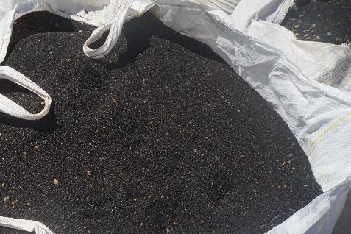

REATORES HETEROGÊNEOS
Transferência de massa entre a fase líquida e fase sólida
Acúmulo interfacial
C
C_{s}
(a) Sistema real
(b) Sistema idealizado

Slide 5
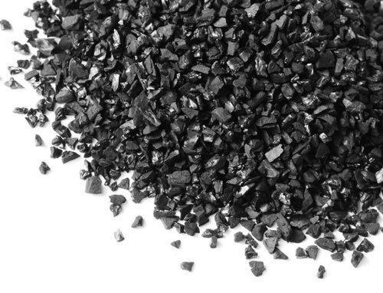
PROCESSOS DE ADSORÇÃO
Definição: Fenômeno interfacial que permite a transferência de compostos (adsorvato) da fase líquida para uma superfície sólida (adsorvente), ficando nela retida.

Slide 6
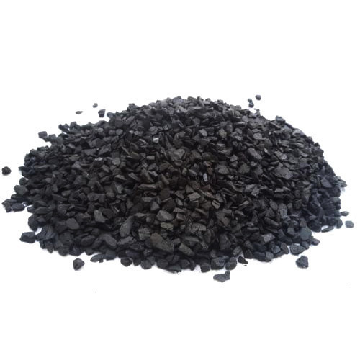
PROCESSOS DE ADSORÇÃO
Absorção: Acumulação do adsorvato no interior dos poros do material adsorvente
Adsorção: Acumulação do adsorvato na superfície do material adsorvente

Slide 7
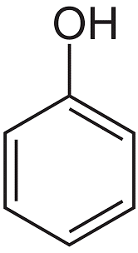
PROCESSOS DE ADSORÇÃO
Adsorvato
Adsorvato: contaminante transferido da fase líquida para a fase sólida
Adsorvente: fase sólida onde se dará o acúmulo do contaminante transferido a partir da fase líquida
Material adsorvedor (adsorvente)
Fase líquida
interface

Slide 8

PROCESSOS DE ADSORÇÃO
J
dx
C = concentração na fase líquida
q = concentração na fase sólida
Fase líquida
C*
$$q=K_{d}.C^{∗}$$
interface

Slide 9

PROCESSOS DE ADSORÇÃO
q é a concentração do poluente na fase sólida, sendo, expressa como uma relação massa/massa (g/kg, mg/g, etc...)
C* é a concentração do poluente na interface sólido líquido, expresso como mg/l, µg/l, etc…
J
dx
C = concentração na fase líquida
q = concentração na fase sólida
Fase líquida
C*
$$q=K_{d}.C^{∗}$$
interface

Slide 10
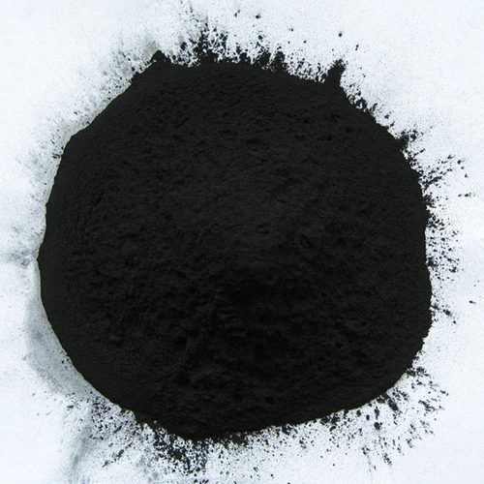
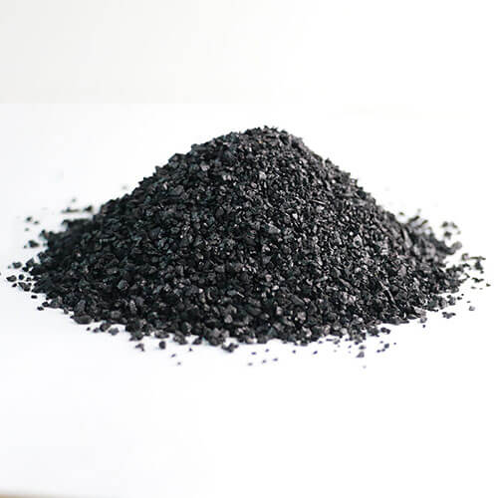
PROCESSOS DE ADSORÇÃO
Carvão ativado em pó
Carvão ativado granular

Slide 11
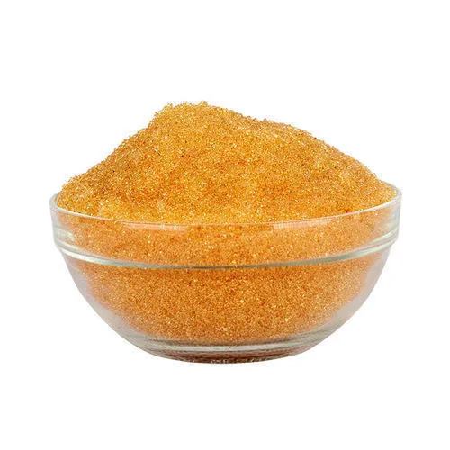
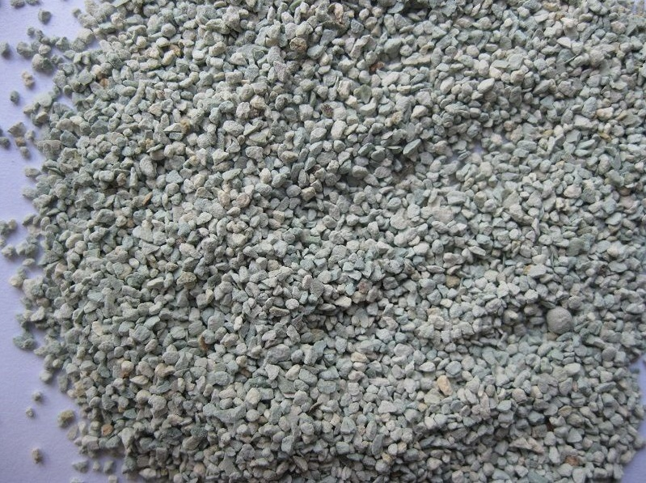
PROCESSOS DE ADSORÇÃO
Resinas de troca iônica
Zeólitas naturais

Slide 12
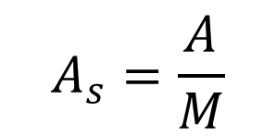

PROCESSOS DE ADSORÇÃO
O acúmulo de massa em interface tanto será maior quanto maior for a sua área interfacial !!
J
dx
C = concentração na fase líquida
q = concentração na fase sólida
Fase líquida
C*
$$q=K_{d}.C^{∗}$$
$$A_{s}=\frac{A}{M}$$
interface

Slide 13
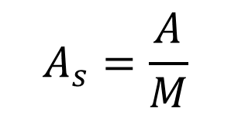
PROCESSOS DE ADSORÇÃO
Carvão ativado em pó e granular
$$A_{s}=\frac{A}{M}$$
800 a 1.500 m²/g

Slide 14
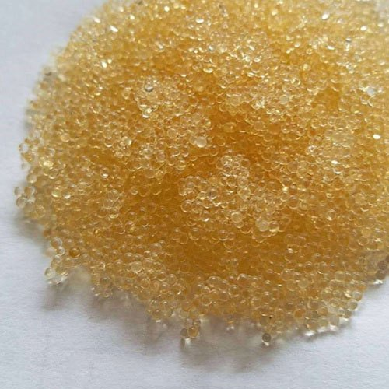
PROCESSOS DE ADSORÇÃO
Resinas de troca iônica
$$A_{s}=\frac{A}{M}$$
Até 600 m²/g

Slide 15
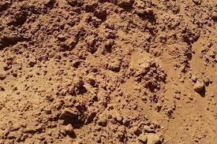
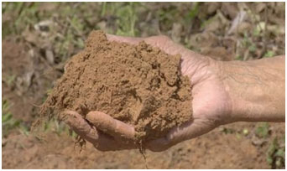
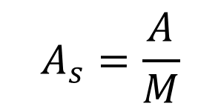
PROCESSOS DE ADSORÇÃO
Silte e argilas
$$A_{s}=\frac{A}{M}$$
0,1 a 10 m²/g

Slide 16
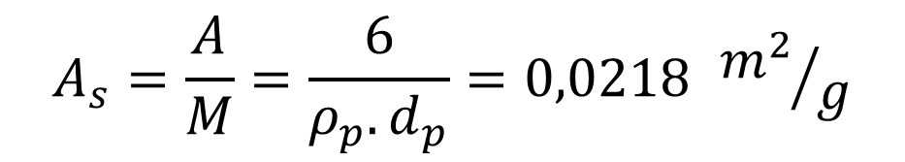
PROCESSOS DE ADSORÇÃO
Partículas rígidas
Diâmetro: 0,1 mm (100 µm)
$$A_{s}=\frac{A}{M}=\frac{6}{ρ_{p}.d_{p}}=0,0218 {m^{2}}/g$$

Slide 17
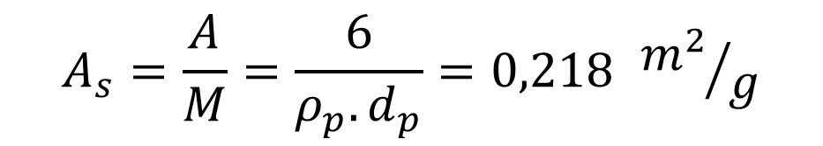
PROCESSOS DE ADSORÇÃO
Partículas rígidas
Diâmetro: 0,01 mm (10 µm)
$$A_{s}=\frac{A}{M}=\frac{6}{ρ_{p}.d_{p}}=0,218 {m^{2}}/g$$

Slide 18
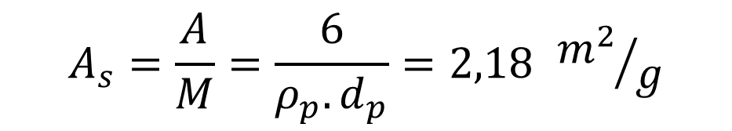
PROCESSOS DE ADSORÇÃO
Partículas rígidas
Diâmetro: 0,001 mm (1,0 µm)
$$A_{s}=\frac{A}{M}=\frac{6}{ρ_{p}.d_{p}}=2,18 {m^{2}}/g$$

Slide 19
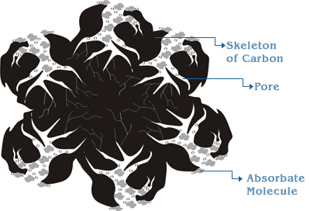
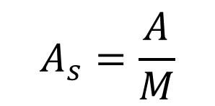
PROCESSOS DE ADSORÇÃO
Partículas porosas
Diâmetro variável !!
Estrutura do carvão ativado
Poros internos
$$A_{s}=\frac{A}{M}$$
Adsorvente
800 a 1.500 m²/g

Slide 20
ISOTERMAS DE ADSORÇÃO
Superfície do carvão ativado
Tempo T=0
Moléculas do adsorvato
Sítios de adsorção

Slide 21
ISOTERMAS DE ADSORÇÃO
Superfície do carvão ativado
Tempo T=T₁
Moléculas do adsorvato
Sítios de adsorção

Slide 22
ISOTERMAS DE ADSORÇÃO
Superfície do carvão ativado
Tempo T=T∞
Concentração na fase líquida (C_{e})
Concentração na fase sólida (q)

Slide 23
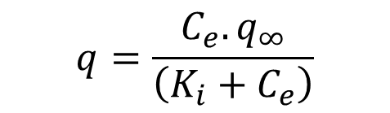

ISOTERMAS DE ADSORÇÃO
Superfície do carvão ativado
Tempo T=T∞
Isoterma de adsorção
Concentração na fase líquida (C_{e})
$$q=f\left(C_{e}\right)$$
Isoterma de Langmuir
Concentração na fase sólida (q)
$$q=\frac{C_{e}.q_{∞}}{\left(K_{i}+C_{e}\right)}$$

Slide 24
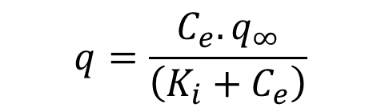
ISOTERMAS DE ADSORÇÃO
$$q=\frac{C_{e}.q_{∞}}{\left(K_{i}+C_{e}\right)}$$

Slide 25
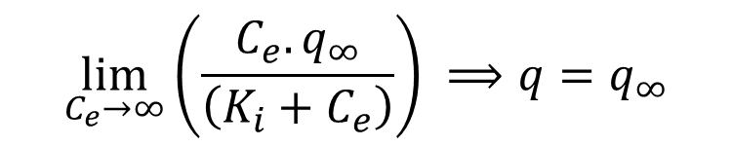
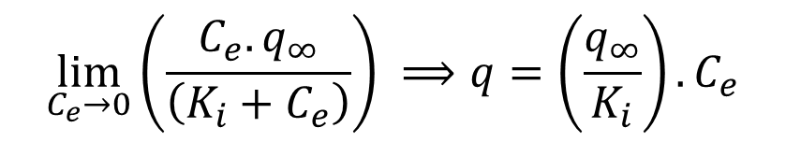
ISOTERMAS DE ADSORÇÃO
Isoterma de Langmuir
$$\lim_{C_{e}→∞}\left(\frac{C_{e}.q_{∞}}{\left(K_{i}+C_{e}\right)}\right) ⟹q=q_{∞}$$
$$\lim_{C_{e}→0}\left(\frac{C_{e}.q_{∞}}{\left(K_{i}+C_{e}\right)}\right) ⟹q=\left(\frac{q_{∞}}{K_{i}}\right).C_{e}$$

Slide 26
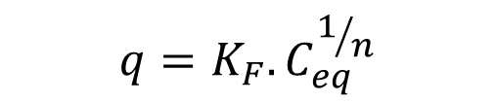
ISOTERMAS DE ADSORÇÃO
Superfície do carvão ativado
Tempo T=T∞
Isoterma de adsorção
Concentração na fase líquida (C_{e})
$$q=f\left(C_{e}\right)$$
Isoterma de Freundlich
Concentração na fase sólida (q)
$$q=K_{F}.C_{eq}^{1/n}$$

Slide 27
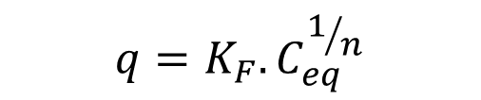
ISOTERMAS DE ADSORÇÃO
$$q=K_{F}.C_{eq}^{1/n}$$

Slide 28
ISOTERMAS DE ADSORÇÃO

Slide 29
ISOTERMAS DE ADSORÇÃO
M_{CAP1}
T=C₀
T∞=C₁
M_{CAP2}
T=C₀
T∞=C₂
M_{CAP3}
T=C₀
T∞=C₃
M_{CAP4}
T=C₀
T∞=C₄
M_{CAP5}
T=C₀
T∞=C₅
M_{CAP6}
T=C₀
T∞=C₆
Dosagem de CAP variável e concentração de adsorvato inicial constante

Slide 30
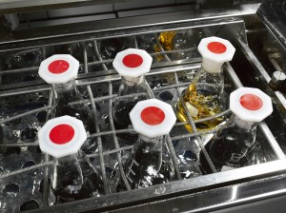
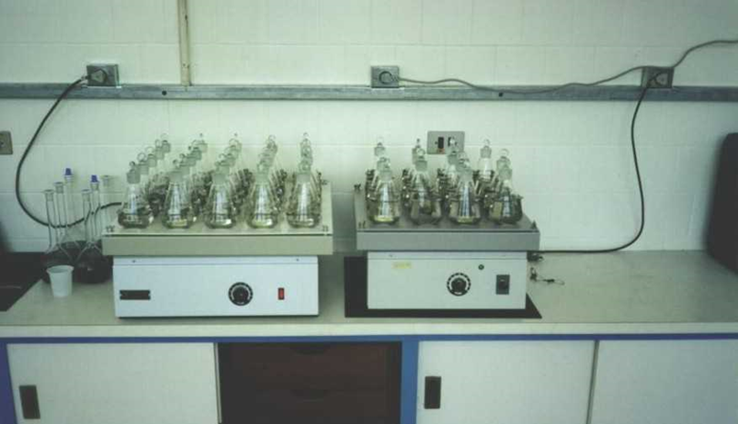
ISOTERMAS DE ADSORÇÃO

Slide 31
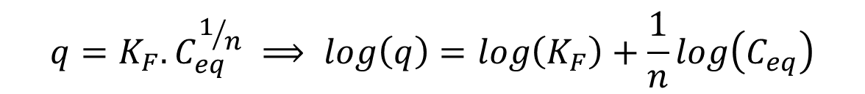
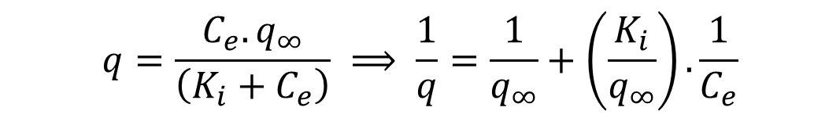
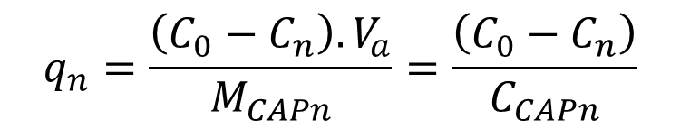
ISOTERMAS DE ADSORÇÃO
$$q_{n}=\frac{\left(C_{0}−C_{n}\right).V_{a}}{M_{CAPn}}=\frac{\left(C_{0}−C_{n}\right)}{C_{CAPn}}$$
$$q=\frac{C_{e}.q_{∞}}{\left(K_{i}+C_{e}\right)} ⟹ \frac{1}{q}=\frac{1}{q_{∞}}+\left(\frac{K_{i}}{q_{∞}}\right).\frac{1}{C_{e}}$$
$$q=K_{F}.C_{eq}^{1/n} ⟹ \log\left(q\right)=\log\left(K_{F}\right)+\frac{1}{n}\log\left(C_{eq}\right)$$

Slide 32
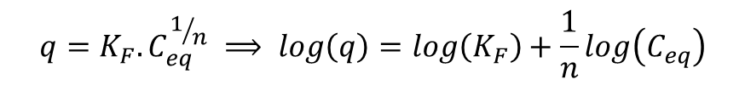
ISOTERMAS DE ADSORÇÃO
$$q=K_{F}.C_{eq}^{1/n} ⟹ \log\left(q\right)=\log\left(K_{F}\right)+\frac{1}{n}\log\left(C_{eq}\right)$$

Slide 33
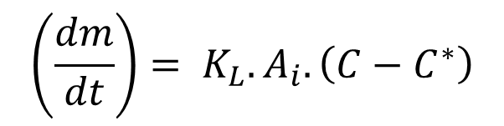
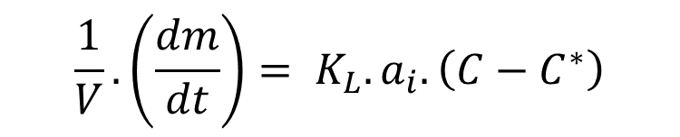
TRANSFERÊNCIA DE MASSA EM REATORES HETEROGÊNEOS
$$\frac{1}{V}.\left(\frac{dm}{dt}\right)= K_{L}.a_{i}.\left(C−C^{∗}\right)$$
escoamento
$$dx$$
C
$$\left(\frac{dm}{dt}\right)= K_{L}.A_{i}.\left(C−C^{∗}\right)$$
Fase líquida
C*
interface
A ocorrência do processo de transferência de massa está condicionada a existência de um gradiente de concentração !!!

Slide 34
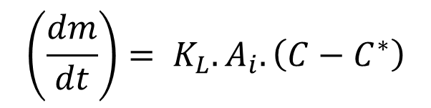
TRANSFERÊNCIA DE MASSA EM REATORES HETEROGÊNEOS
$$\frac{1}{V}.\left(\frac{dm}{dt}\right)= K_{L}.a_{i}.\left(C−C^{∗}\right)$$
escoamento
$$dx$$
C
$$\left(\frac{dm}{dt}\right)= K_{L}.A_{i}.\left(C−C^{∗}\right)$$
Fase líquida
C*
interface
Quanto maior for este gradiente de concentração maior será a transferência de massa !!!

Slide 35
TRANSFERÊNCIA DE MASSA EM REATORES HETEROGÊNEOS
$$\frac{1}{V}.\left(\frac{dm}{dt}\right)= K_{L}.a_{i}.\left(C−C^{∗}\right)$$
escoamento
$$dx$$
C
$$\left(\frac{dm}{dt}\right)= K_{L}.A_{i}.\left(C−C^{∗}\right)$$
Fase líquida
C*
interface
A transferência de massa está diretamente relacionado ao valor de K_{L}. Quanto maior esse, maior é a taxa de transferência de massa !!!

Slide 36
TRANSFERÊNCIA DE MASSA EM REATORES HETEROGÊNEOS
$$\frac{1}{V}.\left(\frac{dm}{dt}\right)= K_{L}.a_{i}.\left(C−C^{∗}\right)$$
escoamento
$$dx$$
C
$$\left(\frac{dm}{dt}\right)= K_{L}.A_{i}.\left(C−C^{∗}\right)$$
Fase líquida
C*
interface
A taxa de transferência de massa é diretamente proporcional a área interfacial!!!

Slide 37
REATORES HETEROGÊNEOS
ACÚMULO DE CONTAMINANTES
EM FASE SÓLIDA
Objetivo: Equacionamento da evolução da concentração efluente C com o tempo
Reator em batelada
Volume conhecido
C_{s}=concentração de partículas
d_{p}=diâmetro das partículas
Transferência de massa (Lei de Fick)
C

Slide 38
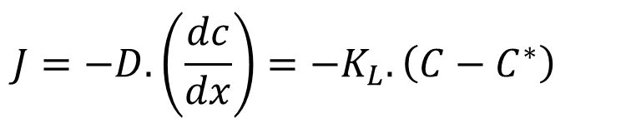
REATORES HETEROGÊNEOS
ACÚMULO DE CONTAMINANTES
EM FASE SÓLIDA
Volume de controle
microscópico
dx
C
C
C*
$$J=−D.\left(\frac{dc}{dx}\right)=−K_{L}.\left(C−C^{∗}\right)$$
Volume de controle
macroscópico

Slide 39
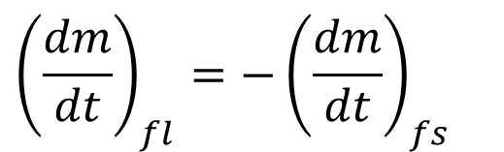
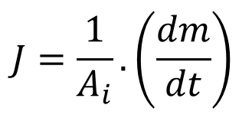
REATORES HETEROGÊNEOS
ACÚMULO DE CONTAMINANTES
EM FASE SÓLIDA
Volume de controle
microscópico
dx
C
C
C*
Volume de controle
macroscópico
$${\left(\frac{dm}{dt}\right)}_{fl}=−{\left(\frac{dm}{dt}\right)}_{fs}$$
$$J=\frac{1}{A_{i}}.\left(\frac{dm}{dt}\right)$$

Slide 40

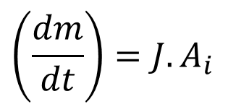
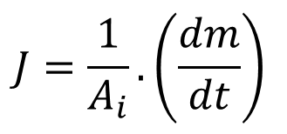
REATORES HETEROGÊNEOS
ACÚMULO DE CONTAMINANTES
EM FASE SÓLIDA
dx
Volume de controle
microscópico
C
C
C*
Volume de controle
macroscópico
$$\left(\frac{dm}{dt}\right)=J.A_{i}$$
$$J=\frac{1}{A_{i}}.\left(\frac{dm}{dt}\right)$$
$$J=−K_{L}.\left(C−C^{∗}\right)$$

Slide 41

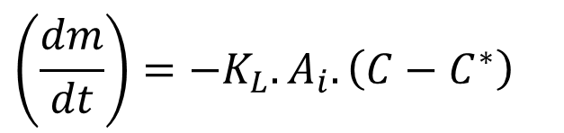
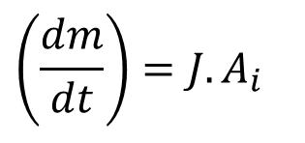
REATORES HETEROGÊNEOS
ACÚMULO DE CONTAMINANTES
EM FASE SÓLIDA
dx
Volume de controle
microscópico
C
C
C*
Volume de controle
macroscópico
$$\left(\frac{dm}{dt}\right)=J.A_{i}$$
$$\left(\frac{dm}{dt}\right)=−K_{L}.A_{i}.\left(C−C^{∗}\right)$$
$$J=−K_{L}.\left(C−C^{∗}\right)$$

Slide 42
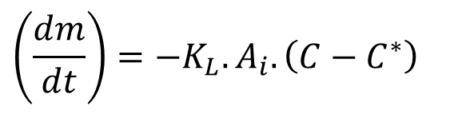
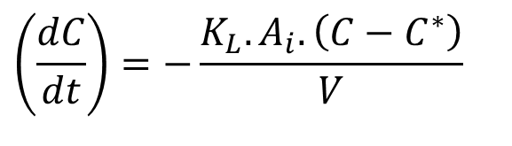
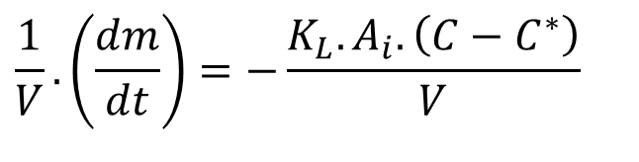
REATORES HETEROGÊNEOS
ACÚMULO DE CONTAMINANTES
EM FASE SÓLIDA
dx
Volume de controle
microscópico
C
C
C*
$$\frac{1}{V}.\left(\frac{dm}{dt}\right)=−\frac{K_{L}.A_{i}.\left(C−C^{∗}\right)}{V}$$
Volume de controle
macroscópico
$$\left(\frac{dm}{dt}\right)=−K_{L}.A_{i}.\left(C−C^{∗}\right)$$
$$\left(\frac{dC}{dt}\right)=−\frac{K_{L}.A_{i}.\left(C−C^{∗}\right)}{V}$$

Slide 43
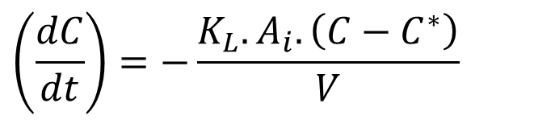
REATORES HETEROGÊNEOS
ACÚMULO DE CONTAMINANTES
EM FASE SÓLIDA
dx
Volume de controle
microscópico
C
C
C*
Volume de controle
macroscópico
Quanto maior o gradiente de concentração, maior a TTM.
Quanto maior K_{L}, maior a TTM
Quanto maior a relação A_{i}/V, maior a TTM
$$\left(\frac{dC}{dt}\right)=−\frac{K_{L}.A_{i}.\left(C−C^{∗}\right)}{V}$$

Slide 44
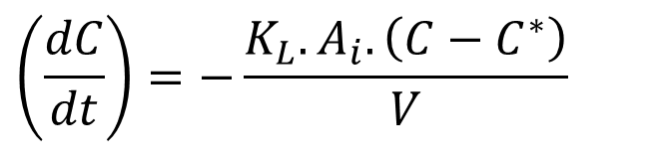
REATORES HETEROGÊNEOS
ACÚMULO DE CONTAMINANTES
EM FASE SÓLIDA
Volume de controle
microscópico
$$\left(\frac{dC}{dt}\right)=−\frac{K_{L}.A_{i}.\left(C−C^{∗}\right)}{V}$$
C
Volume de controle
macroscópico
A solução da equação acima requer que o valor de C* seja eliminado da mesma !!!
Uma vez que está postulando-se que há um acúmulo de C na superfície sólida, para um reator em batelada, C* deverá ser variável no tempo !!!

Slide 45

REATORES HETEROGÊNEOS
ACÚMULO DE CONTAMINANTES
EM FASE SÓLIDA
dx
Volume de controle
microscópico
C
C
q
$$q=K_{d}.C^{∗}$$
C*
Volume de controle
macroscópico
C

Slide 46

REATORES HETEROGÊNEOS
ACÚMULO DE CONTAMINANTES
EM FASE SÓLIDA
q é a concentração do poluente na fase sólida, sendo, expressa como uma relação massa/massa (g/kg, mg/g, etc...)
C* é a concentração do poluente na interface sólido líquido, expresso como mg/l, µg/l, etc…
q
$$q=K_{d}.C^{∗}$$
C

Slide 47
REATORES HETEROGÊNEOS
ACÚMULO DE CONTAMINANTES
EM FASE SÓLIDA
K_{d} é definido como sendo um coeficiente de partição entre ambas as fases líquida e sólida
No início do processo, q é igual a zero e, conseqüentemente, C* também é igual a zero
Para reator em batelada, q, C e C* serão grandezas variáveis no tempo
q
$$q=K_{d}.C^{∗}$$
C

Slide 48
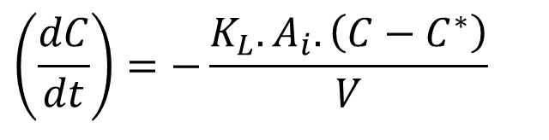
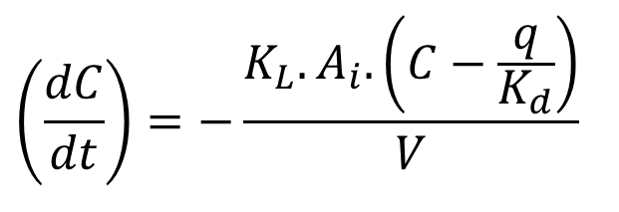
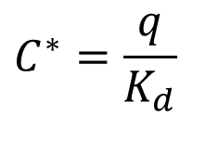

REATORES HETEROGÊNEOS
ACÚMULO DE CONTAMINANTES
EM FASE SÓLIDA
dx
Volume de controle
microscópico
C
C
C*
$$C^{∗}=\frac{q}{K_{d}}$$
$$q=K_{d}.C^{∗}$$
Volume de controle
macroscópico
$$\left(\frac{dC}{dt}\right)=−\frac{K_{L}.A_{i}.\left(C−\frac{q}{K_{d}}\right)}{V}$$
$$\left(\frac{dC}{dt}\right)=−\frac{K_{L}.A_{i}.\left(C−C^{∗}\right)}{V}$$

Slide 49
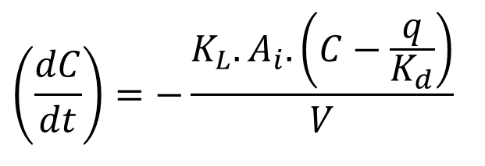



REATORES HETEROGÊNEOS
ACÚMULO DE CONTAMINANTES
EM FASE SÓLIDA
Volume de controle
microscópico
$$\left(\frac{dC}{dt}\right)=−\frac{K_{L}.A_{i}.\left(C−\frac{q}{K_{d}}\right)}{V}$$
C
$${\left(\frac{dm}{dt}\right)}_{fl}=\frac{\left(C_{0}−C\right).V}{Δt}$$
Volume de controle
macroscópico
$${\left(\frac{dm}{dt}\right)}_{fl}={\left(\frac{dm}{dt}\right)}_{fs}$$
$${\left(\frac{dm}{dt}\right)}_{fs}=\frac{q.C_{s}.V}{Δt}$$

Slide 50



REATORES HETEROGÊNEOS
ACÚMULO DE CONTAMINANTES
EM FASE SÓLIDA
Volume de controle
microscópico
$$\left(\frac{dC}{dt}\right)=−\frac{K_{L}.A_{i}.\left(C−\frac{q}{K_{d}}\right)}{V}$$
C
$$\frac{\left(C_{0}−C\right).V}{Δt}=\frac{q.C_{s}.V}{Δt}$$
Volume de controle
macroscópico
$$q=\frac{\left(C_{0}−C\right)}{C_{s}}$$
$$\left(C_{0}−C\right)=q.C_{s}$$

Slide 51


REATORES HETEROGÊNEOS
ACÚMULO DE CONTAMINANTES
EM FASE SÓLIDA
Volume de controle
microscópico
$$\left(\frac{dC}{dt}\right)=−\frac{K_{L}.A_{i}.\left(C−\frac{q}{K_{d}}\right)}{V}$$
C
$$q=\frac{\left(C_{0}−C\right)}{C_{s}}$$
Volume de controle
macroscópico
$$\left(\frac{dC}{dt}\right)=− K_{L}.a_{i}\left(C−\frac{\left(C_{0}−C\right)}{C_{s}.K_{d}}\right)$$

Slide 52


REATORES HETEROGÊNEOS
ACÚMULO DE CONTAMINANTES
EM FASE SÓLIDA
Volume de controle
microscópico
$$\left(\frac{dC}{dt}\right)=− K_{L}.a_{i}\left(C−\frac{\left(C_{0}−C\right)}{C_{s}.K_{d}}\right)$$
C
Volume de controle
macroscópico
$$\int_{C_{0}}^{C}{\left(\frac{dC}{\left[C.\left(1+C_{s}.K_{d}\right)−C_{0}\right]}\right)}=−\int_{0}^{t}{\frac{K_{L}.a_{i}.dt}{K_{d}.C_{s}}}$$

Slide 53


REATORES HETEROGÊNEOS
ACÚMULO DE CONTAMINANTES
EM FASE SÓLIDA
Volume de controle
microscópico
$$\int_{C_{0}}^{C}{\left(\frac{dC}{\left[C.\left(1+C_{s}.K_{d}\right)−C_{0}\right]}\right)}=−\int_{0}^{t}{\frac{K_{L}.a_{i}.dt}{K_{d}.C_{s}}}$$
C
Volume de controle
macroscópico
$$C=\frac{C_{0}.\left[1+C_{s}.K_{d}.e^{−\left[\frac{K_{L}.a_{i}.\left(1+C_{s}.K_{d}\right).t}{K_{d}.C_{s}}\right]}\right]}{\left(1+K_{d}.C_{s}\right)}$$

Slide 54



REATORES HETEROGÊNEOS
ACÚMULO DE CONTAMINANTES
EM FASE SÓLIDA
$$C=\frac{C_{0}.\left[1+C_{s}.K_{d}.e^{−\left[\frac{K_{L}.a_{i}.\left(1+C_{s}.K_{d}\right).t}{K_{d}.C_{s}}\right]}\right]}{\left(1+K_{d}.C_{s}\right)}$$
Volume de controle
microscópico
C
$$a_{i}=\frac{6.C_{s}}{ρ_{p}.d_{p}}$$
Volume de controle
macroscópico
$$C=\frac{C_{0}.\left[1+C_{s}.K_{d}.e^{−\left[\frac{6.K_{L}.\left(1+C_{s}.K_{d}\right).t}{K_{d}.ρ_{p}.d_{p}}\right]}\right]}{\left(1+K_{d}.C_{s}\right)}$$

Slide 55



REATORES HETEROGÊNEOS
ACÚMULO DE CONTAMINANTES
EM FASE SÓLIDA
Volume de controle
microscópico
$$C=\frac{C_{0}.\left[1+C_{s}.K_{d}.e^{−\left[\frac{6.K_{L}.\left(1+C_{s}.K_{d}\right).t}{K_{d}.ρ_{p}.d_{p}}\right]}\right]}{\left(1+K_{d}.C_{s}\right)}$$
C
Volume de controle
macroscópico
$$α=\frac{6.K_{L}.\left(1+C_{s}.K_{d}\right)}{K_{d}.ρ_{p}.d_{p}}$$
$$C=\frac{C_{0}.\left[1+C_{s}.K_{d}.e^{−α.t}\right]}{\left(1+K_{d}.C_{s}\right)}$$

Slide 56

REATORES HETEROGÊNEOS
ACÚMULO DE CONTAMINANTES
EM FASE SÓLIDA
$$C=\frac{C_{0}.\left[1+C_{s}.K_{d}.e^{−α.t}\right]}{\left(1+K_{d}.C_{s}\right)}$$

Slide 57

REATORES HETEROGÊNEOS
ACÚMULO DE CONTAMINANTES
EM FASE SÓLIDA
$$\lim_{t→∞}\left(\frac{C_{0}.\left[1+C_{s}.K_{d}.e^{−α.t}\right]}{\left(1+K_{d}.C_{s}\right)}\right)⟹$$
$$C= \frac{C_{0}}{\left(1+K_{d}.C_{s}\right)}$$

Slide 58



REATORES HETEROGÊNEOS
ACÚMULO DE CONTAMINANTES
EM FASE SÓLIDA
$$C= \frac{C_{0}}{\left(1+K_{d}.C_{s}\right)}$$
$$\frac{C_{0}−C}{C_{s}}=K_{d}.C$$
$$\frac{C_{0}−C}{C_{s}}=q=K_{d}.C$$

Slide 59



REATORES HETEROGÊNEOS
ACÚMULO DE CONTAMINANTES
EM FASE SÓLIDA
$$\frac{C_{0}−C}{C_{s}}=q=K_{d}.C$$
q
$$q=K_{d}.C^{∗}$$
q
Isoterma de adsorção
$$q=K_{d}.C_{eq}$$
C_{eq}
C

Slide 60


REATORES HETEROGÊNEOS
ACÚMULO DE CONTAMINANTES
EM FASE SÓLIDA
$$C=\frac{C_{0}.\left[1+C_{s}.K_{d}.e^{−α.t}\right]}{\left(1+K_{d}.C_{s}\right)}$$
$$q=\frac{C_{0}−C}{C_{s}}$$

Slide 61




REATORES HETEROGÊNEOS
ACÚMULO DE CONTAMINANTES
EM FASE SÓLIDA
$$C=\frac{C_{0}.\left[1+C_{s}.K_{d}.e^{−α.t}\right]}{\left(1+K_{d}.C_{s}\right)}$$
$$q=\frac{C_{0}−C}{C_{s}}$$
$$q=K_{d}.C^{∗}$$
$${\left(\frac{dm}{dt}\right)}_{fl}=− K_{L}.A_{i}.\left(C−C^{∗}\right)$$

Slide 62


PROCESSOS DE ADSORÇÃO EM SISTEMAS NATURAIS
decomposição
fotoquímica
Comportamento de compostos orgânicos em águas naturais !
volatilização
biodegradação

Slide 63
PROCESSOS DE ADSORÇÃO EM SISTEMAS NATURAIS
Comportamento de compostos orgânicos em águas naturais em presença de sólidos !
decomposição
fotoquímica
volatilização
biodegradação
sedimentação

Slide 64

PROCESSOS DE ADSORÇÃO EM SISTEMAS NATURAIS
$$\lim_{C_{e}→0}\left(\frac{C_{e}.q_{∞}}{\left(K_{i}+C_{e}\right)}\right) ⟹$$
$$q=\left(\frac{q_{∞}}{K_{i}}\right).C_{e} ⟹q=K_{d}.C_{e}$$
decomposição
fotoquímica
volatilização
biodegradação
sedimentação
Isoterma linear !!

Slide 65

PROCESSOS DE ADSORÇÃO EM SISTEMAS NATURAIS
$$q=K_{d}.C_{e}$$
decomposição
fotoquímica
K_{d} é definido como sendo um coeficiente de partição !
volatilização
biodegradação
sedimentação

Slide 66


PROCESSOS DE ADSORÇÃO EM SISTEMAS NATURAIS
compostos orgânicos dissolvidos na fase líquida
compostos orgânicos naturais
adsorvidos na fase sólida
superfície sólida
$$q_{oc}=\frac{m_{p}}{m_{oc}}=K_{oc}.C_{e}$$
$$q=K_{d}.C_{e}$$

Slide 67


PROCESSOS DE ADSORÇÃO EM SISTEMAS NATURAIS
compostos orgânicos dissolvidos na fase líquida
$$q_{oc}=\frac{m_{p}}{m_{oc}}=K_{oc}.C_{e}$$
compostos orgânicos naturais
adsorvidos na fase sólida
$$f_{oc}=\frac{m_{oc}}{m_{s}}$$
superfície sólida
f_{oc} depende do tipo de solo
Solos arenosos: f_{oc} menor do que 0,1%
Solos argilosos: f_{oc} entre 2,0% até 10%

Slide 68



PROCESSOS DE ADSORÇÃO EM SISTEMAS NATURAIS
$$q=\frac{m_{p}}{m_{s}}=K_{d}.C_{e}$$
compostos orgânicos dissolvidos na fase líquida
compostos orgânicos naturais
adsorvidos na fase sólida
$$f_{oc}=\frac{m_{oc}}{m_{s}}$$
superfície sólida
$$q=\frac{m_{p}}{m_{oc}}.f_{oc}=K_{d}.C_{e}$$

Slide 69



PROCESSOS DE ADSORÇÃO EM SISTEMAS NATURAIS
$$q=\frac{m_{p}}{m_{oc}}.f_{oc}=K_{d}.C_{e} ⟹$$
$$q_{oc}.f_{oc}= K_{d}.C_{e} ⟹$$
$$K_{oc}.C_{e}.f_{oc}= K_{d}.C_{e}$$
compostos orgânicos dissolvidos na fase líquida
compostos orgânicos naturais
adsorvidos na fase sólida
superfície sólida
$$q_{oc}=K_{oc}.C_{e}$$
$$K_{d}={f_{oc}.K}_{oc}$$

Slide 70

PROCESSOS DE ADSORÇÃO EM SISTEMAS NATURAIS
$$\log\left(K_{oc}\right)=0,903.\log\left(K_{ow}\right)+0,094$$
K_{oc}= coeficiente de partição entre ambas as concentrações de C na fase líquida e por massa de carbono orgânico na fase sólida em L/kg
K_{ow}= coeficiente de partição octanol-água (adimensional)

Slide 71
PROCESSOS DE ADSORÇÃO EM SISTEMAS NATURAIS
$$\log\left(K_{oc}\right)=0,903.\log\left(K_{ow}\right)+0,094$$

Slide 72
Muito Obrigado !!!

